Slide 1
Strategieentwicklung für Fire
Warum eine Strategie?
Feuerwehrmänner haben das Problem, dass sie ihre Position in der Wohnung (im Raum) nicht kennen und die verrauchte Umgebung keine Orientierungsmöglichkeit haben. Daher wurden verschiedene Methoden zur Orientierung in Räumen entwickelt.
In unserem Projekt kennt jedoch jeder Roboter über die Lochscheiben seine aktuelle Position in der Wohnung. Das primäre Ziel zum erkunden der Räume soll daher sein, schnellstmöglich eine Karte der Wohnung zu erzeugen.

Slide 2
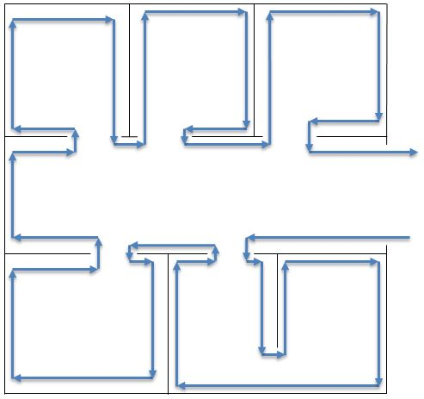
Konzepte zur Raumabtastung
2 Fahrzeuge:
Rechte Hand Suche & linke Hand Suche simultan mit LIDAR-Sensoren
Restliche Fahrzeuge:
Warten bis Suchroboter aufeinander treffen, dann Chaos-Prinzip nach Feuer suchen. Ausweichmanöver bei aufeinandertreffen vorsehen
Position und Orientierung der Fahrzeuge muss jederzeit bekannt sein (zumindest über eine distanz von 10m auf 1m und 5° genau)

Slide 3
Konzepte zur Raumabtastung
Back-Up:
Parallelfahr-Strategie: Im Fall von Ultraschallsensor rechte Hand Suche & linke Hand Suche simultan, restliche fahrzeuge fahren Parallel, in reichweite, bis die gegenüberliegende Wand / erstes Hindernis gefunden wurde, dann alle an einer Seite des Hindernisses vorbei

